Slide 1
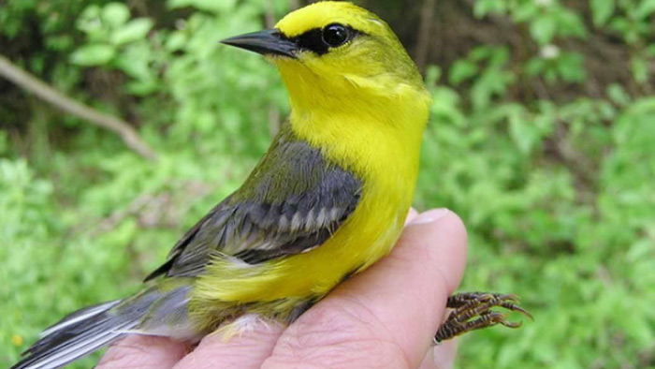
স্বাগতম

Slide 2
শিক্ষক পরিচিতি
বীনা আক্তার
সহকারি শিক্ষক(কম্পিউটার)
আউটশাহী রাধানাথ উচ্চ বিদ্যালয়।

Slide 3
পাঠ পরিচিতি
শ্রেনীঃ ৭ম
বিষয়ঃ তথ্য ও যোগাযোগ প্রযুক্তি।
পাঠঃ ১0-মেমোরী ও স্টোরেজ ডিভাইস।
তারিখঃ ০৭-০২-২০১৮ ইং।

Slide 4
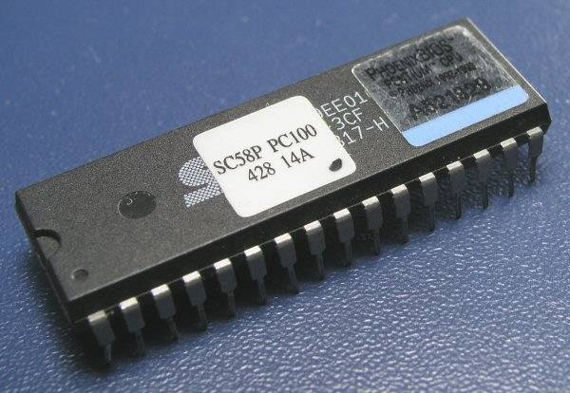
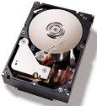
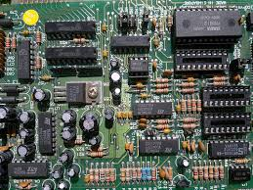
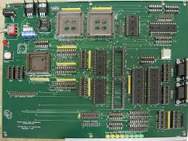
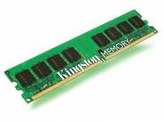
ছবি গুলো দেখ চিন্তা কর এবং বল

Slide 5
আজকের পাঠ
মেমোরি

Slide 6
শিখন ফল
এই পাঠ শেষে শিক্ষার্থীরা:-
মেমোরি কী বলতে পারবে। মেমোরির প্রকারভেদ ব্যাখ্যা করতে পারবে।
ROM ও RAM এর মধ্যে পার্থক্য নির্ণয়
করতে পারবে।

Slide 7
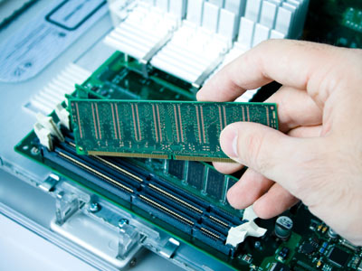
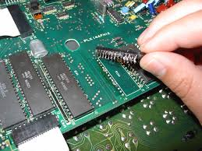
(RAM)Random Access Memory যার স্থায়ীত্ব নেই,বিদ্যুৎ চলে গেলে তথ্য মুছে যায়,তথ্য যে কোন সময় মুছা ও পড়া যায়।
RAM
(ROM)Read Only Memory যার একটি স্থায়ীত্ব আছে,বিদ্যুৎ চলে গেলে তথ্য মুছে যায়না এবং মুছতে চাইলেও মুছা যায়না কেবল পড়া যায়।
ROM

Slide 8
কম্পিউটার মেমোরির প্রকার ভেদ
স্থায়ী মেমোরি RAM
অস্থায়ী মেমোরি ROM

Slide 9
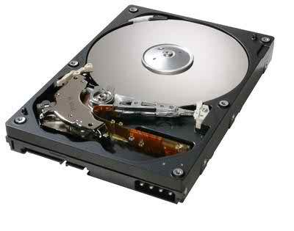
মানুষের স্মৃতি
হার্ড ডিক্স

Slide 10
একক কাজ
মেমোরি কী?

Slide 11
মিলিয়ে নাও
যেখানে কম্পিটারের সকল তথ্য ধরে রাখা হয় সেই তথ্য ভান্ডার কে মেমোরী বলে।

Slide 12
দলীয় কাজ
সময়ঃ১০ মিনিট
RAM ও ROM এর মধ্যে ৪ টি করে পার্থক্য লেখ।

Slide 13
কাজ মিলিয়ে নাও
ক্রমঃ | RAM | ROM
১. | RAM এর পুর্ণরুপ হচ্ছে Random Access Memory. | ROM এর পুর্ণ নাম হচ্ছে Read Only Memory.
২. | RAM একটি অস্থায়ী মেমোরি। | ROM একটি স্থায়ী মেমোরি।
৩. | বিদ্যুৎ চলে গেলে RAM এর তথ্য মুছে যায়। | বিদ্যুৎ চলে গেলে ROM এর তথ্য মুছে যায় না।
৪. | RAM এর তথ্য যে কোন সময় মুছা ও পড়া যায়। | ROM এর তথ্য মুছা যায় না কিন্তু পড়া যায়।

Slide 14
মূল্যায়ন
১। স্মৃতি কত প্রকার ?
২। স্থায়ী স্মৃতি কাকে বলে?

Slide 15
বাড়ীর কাজ
কম্পিউটারে মেমোরি না থাকলে কোন কোন ধরণের অসুবিধা হতে পারে তা হতে ৫টি লিখে আনবে ।

Slide 16
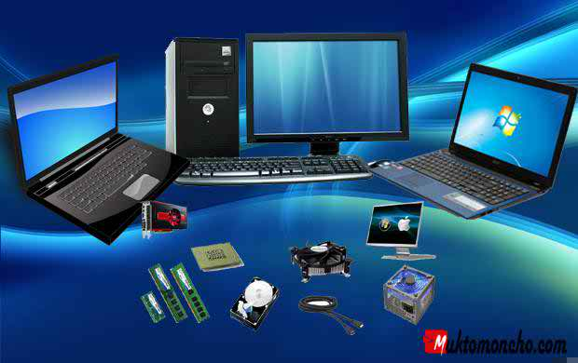
ধন্যবাদ

